Slide 1

그리는 비대면 상담
WEB 서비스
온실 속 돌멩이
2020 군장병 공개SW 온라인 해커톤

Slide 2
COVID-19
모두가 다 아는 비밀 상담

Slide 3
새로운 군 상담 서비스
‘온실 속 돌멩이 ‘

Slide 4
군 장병에 대한 서비스 기능

Slide 5
간부와 주변 병사들에게 숨기고 싶은 마음이 있지만 막상 상담을 하면 상담을 했다는 것을 다 알고있다.(?) -> 회원가입만 실명 , 상담관에게 보여지는건 익명으로 보여줌

Slide 6
간단한 회원가입만으로 부대별 상담관을 자연스레 매칭

Slide 7
그림을 그림으로써 일반 채팅 서비스의 한계를 보완

Slide 8
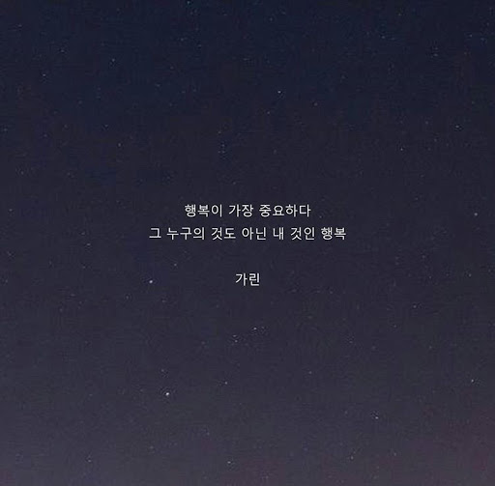
상담이 끝나면 심금을 울리는 글귀로 마음을 안정

Slide 9
상담관에게 제공되는 서비스 기능

Slide 10
상담의 흐름을 잃지 않기 위한 메모기능

Slide 11
근무시간이 지나도 상담할 경우 근무시간 인정

Slide 12
기대효과

Slide 13
설문조사 보여주면서 ~

